Slide 1

BÀI 1
TÔN TRỌNG LẼ PHẢI

Slide 2

I. TÌM HIỂU TÌNH HUỐNG
1. Tình huống 1 SGK/Tr3
- Những việc làm của viên tri huyện Thanh Ba với tên nhà giàu và người nông dân nghèo?
+ Ăn hối lộ của tên nhà giàu.
+ Ức hiếp dân nghèo.
+ Xử án không công minh, đổi “trắng” thành “đen”.

Slide 3

- Hình bộ thượng thư là anh ruột của tri huyện Thanh Ba có hành động gì? Qua đó, em thấy hai anh em viên Tri huyện là những người như thế nào?
* Xin tha cho tri huyện Thanh Ba.
* Hai anh em viên Tri huyện là:
+ Những người vụ lợi, vì lợi ích cá nhân.
+ Không theo lẽ phải mà còn dung túng, đồng lõa với việc làm sai trái.
+ Giải quyết công việc theo cảm tính, tình cảm...

Slide 4
- Nêu những việc làm của quan tuần phủ Nguyễn Quang Bích?
+ Bắt tên nhà giàu trả lại ruộng cho người nông dân.
+ Phạt tên nhà giàu về tội hối lộ, ức hiếp.
+ Cách chức tri huyện Thanh Ba.
- Việc làm của quan tuần phủ Nguyễn Quang Bích thể hiện đức tính gì và nhận xét về việc làm của ông?
+ Bảo vệ chân lí, tin tưởng lẽ phải.
+ Không nể nang, đồng lõa với việc xấu.
+ Dũng cảm, trung thực dám đấu tranh với những điều sai trái.

Slide 5
2. Tình huống 2,3 SGK/Tr3
- Trong các cuộc tranh luận, có bạn đưa ra ý kiến nhưng bị các bạn khác phản đối. Nếu thấy ý kiến đó đúng, em sẽ xử sự như thế nào?
=> Em cần ủng hộ, bảo vệ ý kiến của bạn bằng cách phân tích cho các bạn thấy những điểm mà em cho là đúng, là hợp lý.
- Nếu biết bạn mình quay cóp bài trong giờ kiểm tra, em sẽ làm gì?
=> Em cần tỏ thái độ phản đối, không đồng tình với việc làm của bạn cũng như tác hại của việc không học bài, copy bài. Và khuyên bạn lần sau không nên làm như vậy

Slide 6
Qua nội dung đã phân tích, theo em Thế nào là lẽ phải?
Thế nào là tôn trọng lẽ phải?

Slide 7

II. NỘI DUNG BÀI HỌC
1. Khái niệm:
- Lẽ phải là những điều được coi là đúng đắn, phù hợp với đạo lí và lợi ích chung của xã hội.
- Tôn trọng lẽ phải là công nhận, ủng hộ, tuân theo và bảo vệ những điều đúng đắn; biết điều chỉnh suy nghĩ, hành vi của mình theo hướng tích cực; không chấp nhận và không làm những việc sai trái

Slide 8

Cho ví dụ về tôn trọng lẽ phải và không tôn trọng lẽ phải?

Slide 9

Tôn trọng lẽ phải có ý nghĩa như thế nào?

Slide 10
2. Ý nghĩa
- Giúp mọi người có cách ứng xử phù hợp
- Làm lành mạnh các mối quan hệ xã hội
- Góp phần thúc đẩy xã hội ổn định và phát
triển

Slide 11
Tôn trọng lẽ phải biểu hiện qua đâu?

Slide 12

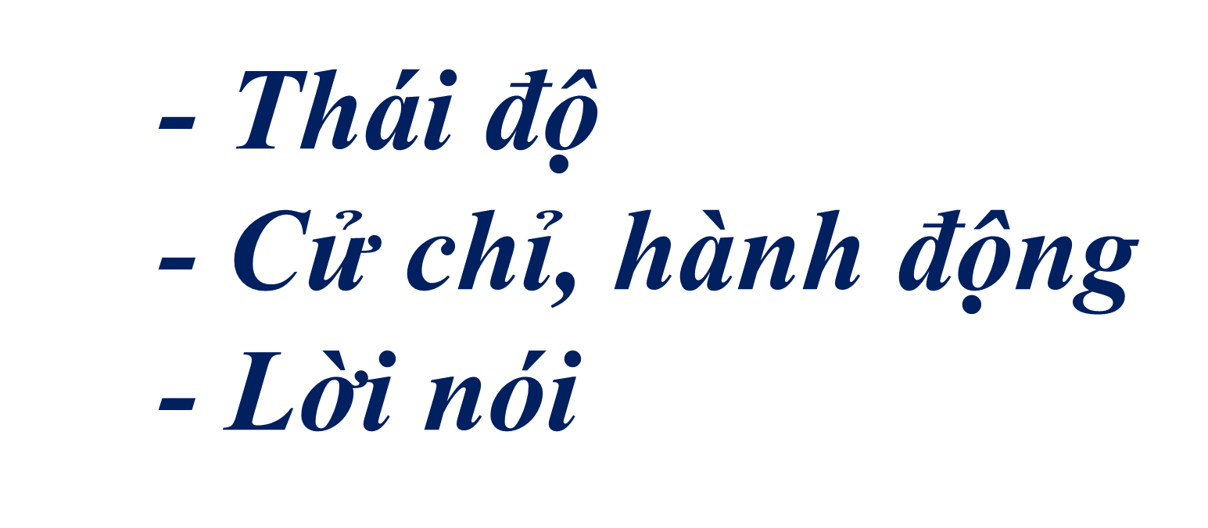
3) Biểu hiện:

Slide 13
III. Bài tập
Bài 1: Em lựa chọn cách giải quyết nào trong các trường hợp sau đây và giải thích vì sao?
Trong các cuộc tranh luận với các bạn cùng lớp, em sẽ:
a)
Bảo vệ đến cùng ý kiến của mình, không cần lắng nghe ý kiến của người khác;
➔ Bảo thủ, cố chấp
b)
Ý kiến nào được nhiều bạn đồng tình thì theo;
➔ Ba phải, không có chủ kiến
c)
Lắng nghe ý kiến của bạn, tự phân tích, đánh giá xem ý kiến nào hợp lí nhất thì theo;
c)
➔ Biết tôn trọng lẽ phải
d)
Không bao giờ dám đưa ra ý kiến của mình.
➔ Thiếu tự tin

Slide 14
III. LUYỆN TẬP
Bài 5: Em hãy khoanh tròn vào những câu tục ngữ, ca dao thể hiện sự tôn trọng lẽ phải dưới đây:
A
Thương người như thể thương thân.
B
B
Phải trái phân minh, nghĩa tình trọn vẹn
Biết ăn, biết ở hơn người giàu sang.
C
C
Khôn ngoan ba chốn, bốn bề/Đừng cho ai lấn, chớ hề lấn ai.
D
Nói lời phải giữ lấy lời/ Đừng như con bướm đậu rồi lại bay.
E
E
Nói phải củ cải cũng nghe.
G
G
Làm người mà chẳng biết suy/ Đến khi nghĩ lại còn gì là thân.
H
Ăn như rồng cuốn/ Nói như rồng leo/ Làm như mèo mửa.
I
I
Làm người phải đắn, phải đo/ Phải cân nặng nhẹ, phải dò nông sâu.
K
Làm trai cho đáng nên trai/ Khom lưng gánh được có hai hạt vừng.

Slide 15
Bài 2: Nếu người bạn thân của em mắc khuyết điểm, em sẽ lựa chọn phương án nào sau đây, vì sao?
a.Bỏ qua như không biết đến khuyết điểm đó và vẫn chơi thân với bạn như bình thường.
➔ Bao che lỗi lầm của bạn, không dũng cảm, hèn nhát.
b.Xa lánh, không chơi với bạn.
➔ Vụ lợi, không thật lòng với bạn.
c
c.Chỉ rõ cái sai cho bạn và khuyên bạn, giúp đỡ bạn để lần sau không mắc khuyết điểm đó nữa.
➔ Biết tôn trọng lẽ phải, trân trọng tình bạn, yêu thương, giúp đỡ bạn.

Slide 16
Bài 3: Theo em, hành vi nào sau đây thể hiện sự tôn trọng lẽ phải?
Chấp hành tốt mọi nội quy nơi mình sống, làm việc và học tập.
a)
a)
b)
Chỉ làm những việc mà mình thích.
c)
c)
Phê phán những việc làm sai trái.
d)
Tránh tham gia vào những việc không liên quan đến mình.
đ)
Gió chiều nào che chiều ấy, cố gắng không làm mất lòng ai.
Lắng nghe ý kiến của mọi người, nhưng cũng sẵn sàng tranh luận với họ để tìm ra lẽ phải.
e)
e)

Slide 17
♣ Giao nhiệm vụ về nhà:
- Học bài
- Làm bài tập Sgk
- Sưu tầm một số câu tục ngữ, ca dao, danh ngôn nói
về tôn trọng lẽ phải.
- Xem bài: Liêm khiết

